Slide 1
Семья
Семья как малая группа – это основанное на браке, кровном родстве или усыновлении объединение людей, связанных общностью быта, взаимопомощью и взаимной ответственностью.

Slide 2
Семья как социальный институт это объединение, которой характеризуется совокупностью социальных норм, санкций и образцов поведения, регламентирующих взаимоотношения между супругами, родителями, детьми и другими родственниками.
Брак – признанная обществом форма отношений между мужчиной и женщиной с целью создания семьи.

Slide 3
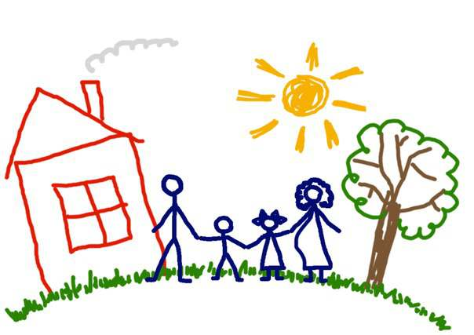
Функции семьи
1. Репродуктивная функция
2. Воспитательная функция
3. Функция духовного общения и досуга
4. Хозяйственная функция
5. Экономическая функция
6. Эмоциональная функция
7. Социально –статусная функция
8. Функция первичного социального контроля

Slide 4
Семья – главное в жизни!!!
1. Вся семья вместе, так и душа на месте.
2. Семья крепка ладом.
3. На что а клад, коли в семье лад.

